Slide 1
Решение показательных уравнений 10класс учебник С. М. Никольского
Кривенкова Т.Ф.
МБОУ «Гимназия №6» г. Брянска

Slide 2
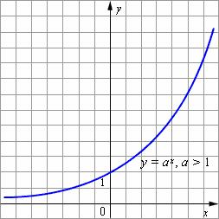
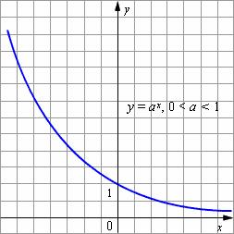
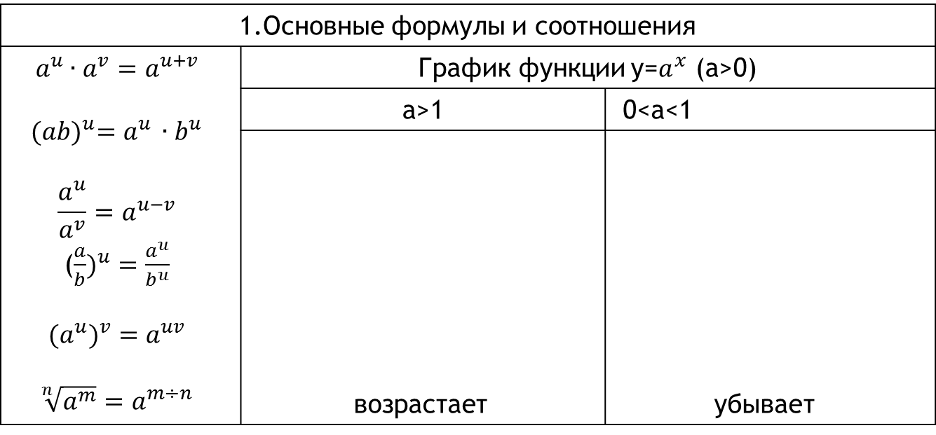
1.Основные формулы и соотношения
$$a^{u}∙a^{v}=a^{u+v}$$ $${(ab)}^{u}=a^{u }{∙b}^{u}$$ $$\frac{a^{u}}{a^{v}}=a^{u−v}$$ (${\frac{a}{b})}^{u}=\frac{a^{u}}{b^{u}}$ $$({a^{u})}^{v}=a^{uv}$$ $$\sqrt[n]{a^{m}}=a^{m÷n}$$ | График функции y=$a^{x }$(a>0)
 | a>1 | 0<a<1
 | возрастает |  | убывает

Slide 3
2.Схема равносильных преобразований простейших показательных уравнений
Ориентир | Пример
При а>0 и а≠1 $а^{f(x)}=a^{g(x)}⟺$f(x)=g(x) | $3^{2x+4}$=9, $3^{2x+4}$=$3^{2}$, 2х+4=2, х=-1. Ответ:-1. | $6^{х}$=-36. Корней нет (поскольку $6^{t}$>0 для всех t) Ответ: корней нет

Slide 4
3.Приведение некоторых уравнений к простейшим
Ориентир | Пример
1) Если в левой и правой частях показательного уравнения стоят только произведения, частные, корни или степени, то целесообразно с помощью основных формул попробовать записать обе части уравнения как степени с одним основанием | $2^{х−3}∙4^{х}=\frac{\sqrt{2}}{{16}^{х}}$, $2^{х−3}∙2^{2х}=\frac{2^{\frac{1}{2}}}{2^{4х}}$, $2^{3х−3}=2^{\frac{1}{2}−4х}$, 3х-3$=\frac{1}{2}$-4х. х=0,5. Ответ: 0,5
2) Если в одной части показательного уравнения стоит число, а в другой все члены содержат выражение вида $а^{кх}$ (показатели степени отличаются только свободными членами), то удобно в этой части уравнения вынести за скобки наименьшую степень а. | $$5^{х}−2∙5^{х−2}=23,$$ $5^{х−2}$($5^{2}$-2)=23, $$5^{х−2}∙23=23,$$ $5^{х−2}$=1, $5^{х−2}$=$5^{0}$, х-2=0, х=2. Ответ:2

Slide 5
Решение более сложных показательных уравнений
Схема поиска плана решения показательных уравнений
Ориентир | Пример
1.Избавляемся от числовых слагаемых в показателях степеней ( используя справа налево основные формулы действий над степенями). | ${4х}^{Х+1}$-$3∙2^{Х}$-10=0, $4^{Х}∙4^{1}$-3$∙2^{Х}$-10=0. Учитывая, что $4^{х}$=$2^{2х}$, приводим все степени к одному основанию 2: 4$∙2^{2х}$-3$∙2^{х}$-10=0.
2.Если возможно , приводим все степени (с переменной в показателе) к одному основанию и выполняем замену переменной. | Замена $2^{х}=t дает уравнение$ 4$t^{2}$-3t-10=0, $t_{1}$=2, $t_{2}$=-$\frac{5}{4}.$ Обратная замена дает $2^{х}$=2,тогда х=1 или $2^{х}$=-$\frac{5}{4}$ -корней нет. Ответ:1

Slide 6
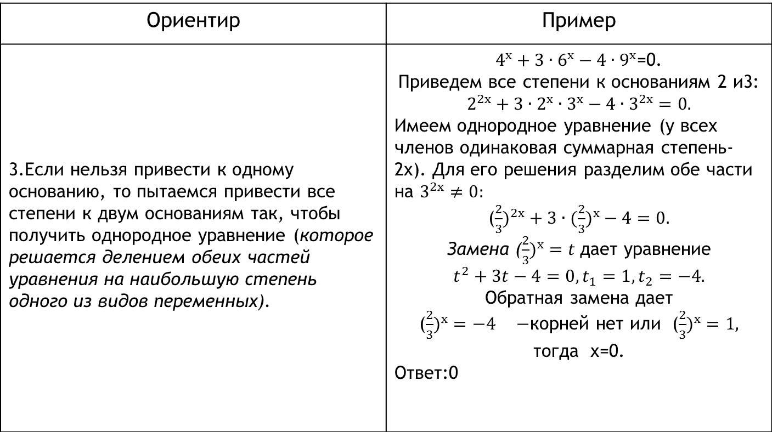
Ориентир | Пример
3.Если нельзя привести к одному основанию, то пытаемся привести все степени к двум основаниям так, чтобы получить однородное уравнение (которое решается делением обеих частей уравнения на наибольшую степень одного из видов переменных). | $4^{х}+3∙6^{х}−4∙9^{х}$=0. Приведем все степени к основаниям 2 и3: $$2^{2х}+3∙2^{х}∙3^{х}−4∙3^{2х}=0.$$ Имеем однородное уравнение (у всех членов одинаковая суммарная степень-2х). Для его решения разделим обе части на $3^{2х}≠0:$ (${\frac{2}{3})}^{2х}+3∙({\frac{2}{3})}^{х}−4=0.$ Замена (${\frac{2}{3})}^{х}=t$дает уравнение $$t^{2}+3t−4=0, t_{1}=1, t_{2}=−4.$$ Обратная замена дает (${\frac{2}{3})}^{х}=−4 −$корней нет или (${\frac{2}{3})}^{х}=1,$ тогда х=0. Ответ:0

Slide 7
Ориентир | Пример
4.В других случаях переносим все члены уравнения в одну сторону и пробуем разложить полученное уравнение на множители или применяем специальные приемы решения. В которых используются свойства соответствующих функций. | $$6^{х}−9∙2^{х}−2∙3^{х}+18=0.$$ Если попарно сгруппировать члены в левой части уравнения и в каждой паре вынести за скобки общий множитель, то получаем $$2^{х}(3^{х}−9)−2(3^{х}−20=0.$$ Теперь можно вынести за скобки общий множитель $3^{х}−9:$ ($3^{х}−9)∙(2^{х}−2)=0.$ Тогда $3^{х}−9=0 или{ 2}^{х}−2=0.$ Получаем два уравнения: 1)$3^{х}=9,тогда х=2;$ 2)$2^{х}=2, тогда х=1.$ Ответ:2;1.

